Slide 1
群眾募資
Crowdfunding

Slide 2

OUTLINE
關於募資
群眾募資流程
創新模式
市場與案例
機會與挑戰

Slide 3
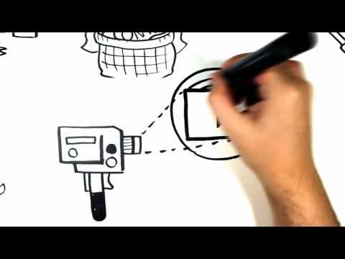
關於募資
創新模式
機會與挑戰
市場與案例
群眾募資流程
https://www.youtube.com/watch?v=OI-bTpbkH4Y

Slide 4

甚麼是群眾募資?
關於募資
創新模式
機會與挑戰
市場與案例
群眾募資流程
透過網際網路展示、宣傳計畫內容、原生設計與創意作品，並與大眾解釋讓此作品量產或實現的計畫
群眾募資起源於1997年的英國樂團Marillion。他們透過從廣大的群眾中募集款項，成功的募集了6萬美金，成功地完成了美國的巡迴演出
募資發展的契機
  有創意點子，但沒有足夠的資金去實作
  透過網路平台連結贊助者與提案者
  希望增加點子的知名度

Slide 5
為什麼需要群眾募資?
關於募資
創新模式
機會與挑戰
市場與案例
群眾募資流程
籌資人動機
籌募資金
接受投資人經營指導
投資者動機
提前獲得投資機會
透過優先購買獲得創新產品
測試創新專案的市場
達成行銷宣傳手法
成為公司管理者
成為潛在新公司股東

Slide 6

傳統的創業募資管道
關於募資
創新模式
機會與挑戰
市場與案例
群眾募資流程
群眾募資起源於創投募資，由於募資人籌信用額度較小或規模不大，因此而向特定出資群體提供基金來幫助募資人達成目標或協助微型企業的創立
主要的傳統創業募資管道包括
  銀行創業貸款
  天使投資人
Notes:
傳統募資應以募資管道不同來分, 譬如在還沒有群眾募資錢只能跟銀行借, 或是天使投資人(他們知道是為了創業而借錢, 可能也需要寫創業計劃, 但標會並沒有這樣的概念, 單純是看利率之類的, 以錢為主), 所以標會只是一小部分

Slide 7
傳統的創業募資—銀行創業貸款
關於募資
創新模式
機會與挑戰
市場與案例
群眾募資流程
指創業者透過撰寫創業計劃書，直接向銀行提出資金需求申請，經銀行認可有效擔保後而發放的一種專項貸款
創業貸款主要有以下三種選擇方式：
  個人創業貸款：具有一定生產經營能力的個人，因創業或再創業提出資金需求申請，經銀行認可有效擔保後而發放的一種專項貸款
  保證貸款：若借款人沒有存單、國債，也沒有保單，但重要關係人有穩定的收入，那麼這也能成為絕好的信貸資源
  政府貸款：由政府推出扶持學生創業的扶持創業政策

Slide 8
傳統的創業募資—天使投資人
關於募資
創新模式
機會與挑戰
市場與案例
群眾募資流程
指具有一定凈財富的個人,對具有巨大發展潛力的初創企業進行早期的直接投資,屬於一種自發而又分散的民間投資方式。
獲利與風險:
  這些在公司創立初期就開始投資的投資者，這可以在未來獲得有價債券或所有權益。
  投資人承擔極高的風險，因為新創公司很有可能倒閉、就算撐下來也股份可能在未來受到後來投資者的稀釋，所以天使投資人需要較高的投資報酬。

Slide 9
傳統創業募資與群眾募資比較
關於募資
創新模式
機會與挑戰
市場與案例
群眾募資流程
項目 | 銀行創業貸款 | 天使投資人 | 群眾募資
系統核心 | 以銀行為中心 | 天使投資人 | 去中心化
籌資門檻 | 創業提案與募資人信用額度 | 需要與投資人協商 | 較低，自由， 根據籌資計劃
交易額度 | 由募資人還款能力決定 | 由投資人決定 | 由募資人決定
控制權 | 自由 | 投資人可能參與經營 | 依募資種類有所不同
困難挑戰 | 還款能力不足 | 說服成本高 | 無法達到募資金額

Slide 10
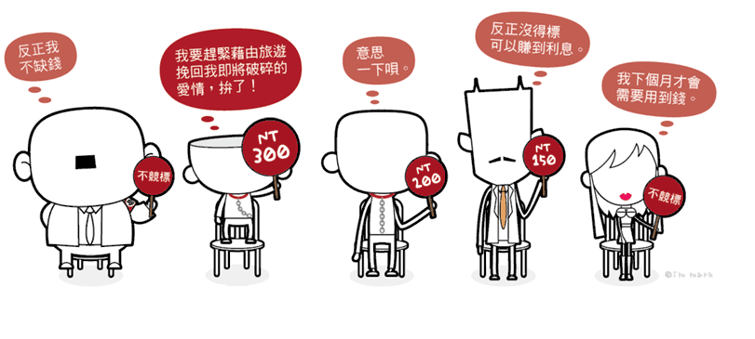
傳統的群眾募資 —民間標會
關於募資
創新模式
機會與挑戰
市場與案例
群眾募資流程
群眾募資起源於傳統的小額募資、標會等募款組織，由一群人共同集資藉以達成某些目或是救急互助
主要的參與角色包括三種
  會頭(發起人)
  會腳(會員)
  擔保人

Slide 11
群眾募資與傳統標會比較
關於募資
創新模式
機會與挑戰
市場與案例
群眾募資流程
項目 | 傳統標會 | 群眾募資
系統核心 | 以會首為中心 | 去中心化
便捷性 | 限時交易 | 隨時隨地
資訊透明度 | 受限制 | 隨時取得資訊
風險分散度 | 較低 | 較高
交易範圍 | 起會人關係人 | 全球
資金流動性 | 較低 | 較高

Slide 12
群眾募資平台功能
關於募資
創新模式
機會與挑戰
市場與案例
群眾募資流程
商品團購
公益捐助
社群借貸
投資經營
群眾資源
群眾行銷
…

Slide 13
群眾募資的種類
關於募資
創新模式
機會與挑戰
市場與案例
群眾募資流程
贊助型
贊助者投入資金後，可以獲得提案者承諾的回饋，屬於附條件式的捐贈
回饋型
目前最常見的募資方式，發起人需要集資製造物品時，以預售的方式跟其他人索取金錢，而出資者則可以用較便宜的價格預購物品，或是得到某些限量紀念性商品
借貸型
提案者向個人或組織募集資金，並在未來某個承諾的時點償付本金與利息
提案者必須證明自身的信用及還款能力，以取得他人的信任
群體的P2P 借貸

Slide 14
群眾募資的種類
關於募資
創新模式
機會與挑戰
市場與案例
群眾募資流程
股權型
贊助者投入資金後，獲得組織的股權
若未來該組織營運狀況良好，價值提昇，則贊助者獲得的股權價值也相對應地提高
新創公司能夠直接向個體投資人出售股份 → 避開創投家所開繁瑣條件。
  合夥人可直接找到投資的企業 → 不需承擔創投的高額管理費。
2015年金管會公布實施「證券商經營股權性質群眾募資管理辦法」，將股權型群眾募資業者納入監理 (2015 年底創夢市集 startupshares成立) 。

Slide 15
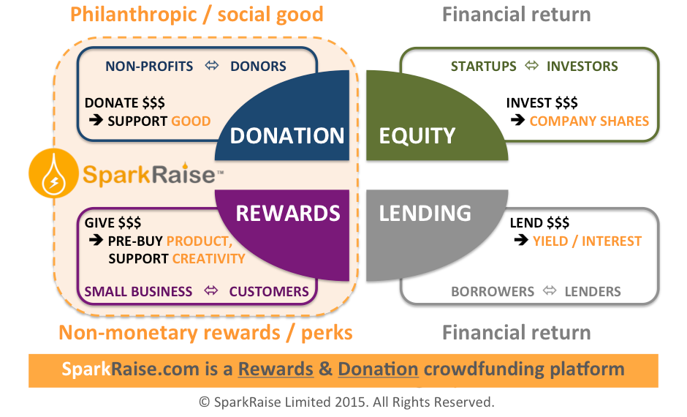
群眾募資的種類
關於募資
創新模式
機會與挑戰
市場與案例
群眾募資流程

Slide 16
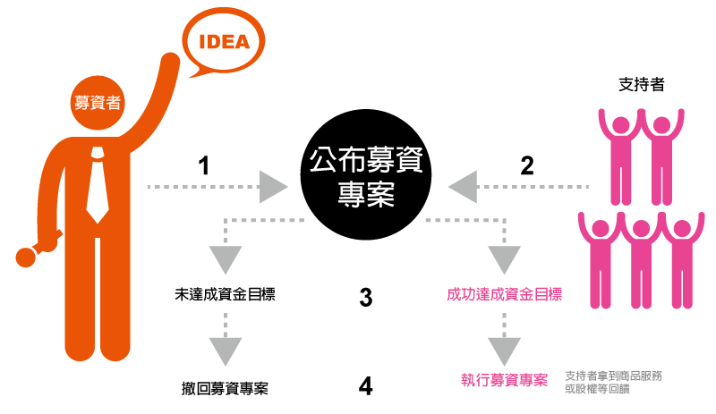
運作架構
關於募資
創新模式
機會與挑戰
市場與案例
群眾募資流程
1.募資人利用網路平台將其想法發表於網站當中
2.藉由拍攝影片、傳達理念的方式吸引平台瀏覽者
3.對於專案想法有興趣支持者會藉由贊助的方式讓專案順利進行
4.贊助人可以隨時在平台上留意贊助專案的進行進度

Slide 17
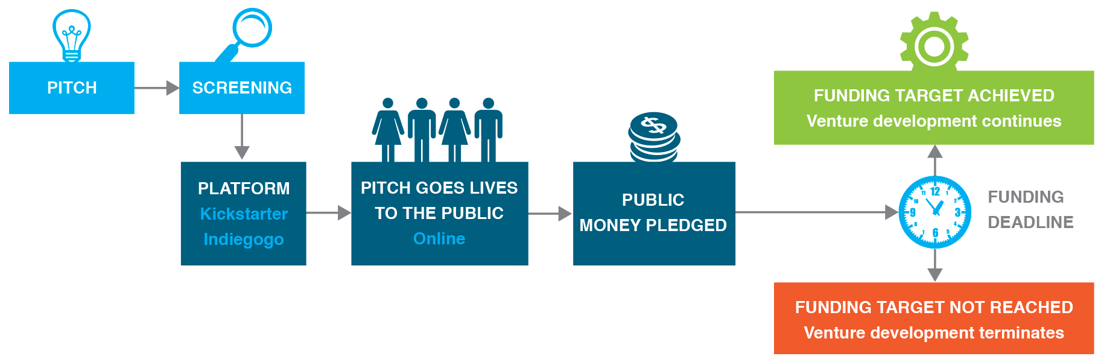
運作流程
關於募資
創新模式
機會與挑戰
市場與案例
群眾募資流程

Slide 18


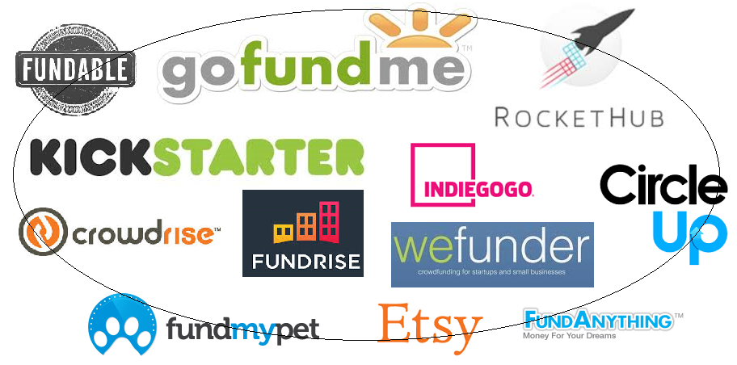
資金流程
關於募資
創新模式
機會與挑戰
市場與案例
群眾募資流程
4.未達預期資金，宣告募資失敗，將款項退還投資人
1.挑選感興趣籌資項目
2.投入資金
3.募資網站協助管理資金、統計項目籌資金額
4.達到預期資金，將資金轉給募資人
5.達一定條件發放投資回報
1.挑選籌資項目
3.統計金額
2.投資資金
4.轉送資金
(4.退回資金)
投資人
募資人
5.回饋投資報酬

Slide 19




互聯網募資
關於募資
創新模式
機會與挑戰
市場與案例
群眾募資流程
隨著網際網路的發展，結合了互聯網技術的募資活動逐漸發展為兩大類別
平台上的創新-去中心化
  以個人為主要動力，跳過傳統投資機構。透過透明的社群運作，提升資源的使用效率。
社群上的創新-群眾募資
  透過網際網路的使用者小額資金的贊助，發揮群體集結的力量，支持個人或組織使其目標或專案得以執行完成。

Slide 20
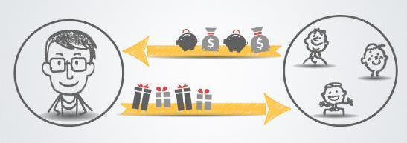
互聯網募資商業模式特徵
群眾募資關於募資
群眾募資流程
創新模式
市場與案例
機會與挑戰
透過網際網路，由以往「募資中間人」轉變為「募資媒合平台」
透過網路社群提高專案知名度，快速並大量累積贊助人
利用電子商務網路平台，提供相關基金資訊，並且聯繫相關的合作公司
客戶能夠利用平台即時對自己所支持的專案提出改善意見或追蹤專案進行的現況

Slide 21
營利機制
關於募資
群眾募資流程
創新模式
市場與案例
機會與挑戰
募資者前往平台提案
募資人可選擇平台發表募資提案
平台會根據募資人所提案的內容進行審查、驗證，並發表於平台網站吸引使用者目光
平台進行審核與發表
成功募資後平台收取部分募資費用
募資時限結束後，平台經營者會根據募
資狀況收許部收費用
(例如 Kickstarter 收手續費5%)

Slide 22

美國市場—kickstarter
關於募資
群眾募資流程
創新模式
市場與案例
機會與挑戰
於2009年在美國紐約成立，通過該網站進行公眾集資以提供人們進行創意專案的籌集資金
創立理念
  支持和激勵創新、創意性的活動
  透過網路平臺和公眾集資
  有創造力的人可以獲得所需的資金，而夢想也能實現

Slide 23
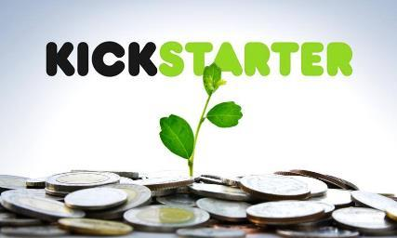
美國市場—kickstarter
群眾募資流程
創新模式
市場與案例
機會與挑戰
關於募資
募款方式：
  all-for-nothing，如果沒有達成募款目標，則款項全數退回給捐款人
區域性
  專案發起人須有美國或英國帳戶，美國採Amazon Payments收款，於2012年10月31日啟用英國服務。
專案審核
  須經審核
專案範圍
  專注於創意相關的專案和活動

Slide 24

美國市場—Indiegogo
群眾募資流程
創新模式
市場與案例
機會與挑戰
關於募資
成立於2008年的融資公司，是群眾募資平台的先驅之一
不限定客戶類型
以多元化的融資方式中獲得商機

Slide 25
美國市場—Indiegogo
關於募資
群眾募資流程
創新模式
市場與案例
機會與挑戰
募款方式
  採all-for-nothing和keep-it-all兩者並行
區域性
  沒有限制，採信用卡或Paypal收款
專案審核
  採開放態度，沒有審核流程
專案範圍
  以創業型專案為主
  分為Food、Small Bussiness、Sports和Technology四大類

Slide 26

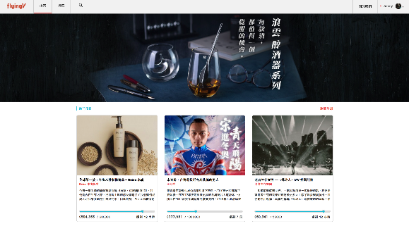
台灣市場—flyingV
關於募資
群眾募資流程
創新模式
市場與案例
機會與挑戰
成立於2012年
flyingV 是台灣最大的回饋型群眾募資平台
致力於建立一個獨立、透明與永續的平台環境，讓所有創新的想法能夠以最直接的方式接觸大眾

Slide 27

台灣市場—貝殼放大
關於募資
群眾募資流程
創新模式
市場與案例
機會與挑戰
成立於2014年10月，號稱為亞洲最大專業群眾集資顧問公司，自行提案與輔導許多群眾集資專案，累積集資金額超過三億元
不同於一般的群眾集資平台，而是專為群眾集資提案者成立的顧問團隊，提供有志群眾集資者完整解決方案

Slide 28

中國市場—點名時間
關於募資
創新模式
機會與挑戰
市場與案例
群眾募資流程
創立於2011 ，是中國最早也是最深入了解智能硬件產業的專業平台
深入分析國內外數千個智慧產品的數據表現，通過線下平台和大家分享，幫助硬件團隊了解市場需求，掌握未來趨勢
每年舉辦《點名時間10x10大會》成為智慧硬體圈不能錯過的重要大型發表會議

Slide 29

中國市場—追夢網
關於募資
群眾募資流程
創新模式
市場與案例
機會與挑戰
創立於2011 ，追夢網是上海追夢網絡科技有限公司旗下的募資模式網站，是國內募資網站的先行者之一
創立的原因是致力於用創新的募資方式，讓每一個有夢想的人，更加高效便捷的推廣創意計劃，為項目募資
運作原理
  在追夢網，每個項目都有目標金額和時間限制
  若沒有達到目標金額，那麼所有款項將退回到支持者的賬戶
  所有項目發起人都是實名認證。
  項目上線前會通過追夢網的工作人員進行審核、溝通、包裝、指導才能上線

Slide 30
群眾募資成功因素
關於募資
群眾募資流程
創新模式
市場與案例
機會與挑戰
資金籌集時間要足夠，但又不能太長
群眾募資成功因素
時間
目標 金額
產業
項目
產品
前景
回報
網站
項目一定要有意思
金額不能太大，又要夠項目的使用
回報的方式要獨特且吸引人
越是大型網站就越容易成功
發展前景要十分值得看好
產業最好是大眾普遍了解的
產品要足夠吸引人

Slide 31
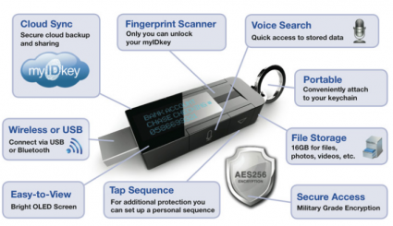
衍生議題
關於募資
群眾募資流程
創新模式
市場與案例
機會與挑戰
專案品質(時程、產品品質)不佳
失敗案例:MyIDkey (聲控指紋加 密隨身碟)
在 Kicksarter 上募集到超過目標三倍的資金 ($3.5M)，卻沒有成功發售，母公司 Arkami 也因資金不足而停止營運。
失敗原因:
產品的重新設計未經過妥善的評估
生產時程延宕
修改後的設計不符使用者需求
將修改過後品質不佳的產品寄給使用者

Slide 32

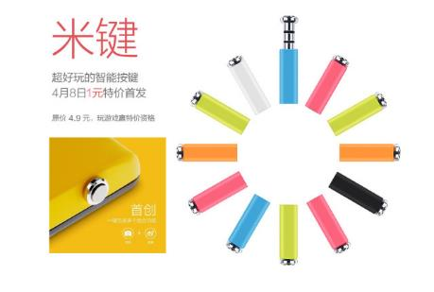
衍生議題-版權問題
關於募資
群眾募資流程
創新模式
市場與案例
機會與挑戰
失敗案例: 「Pressy」VS. 米鍵 (小米)
尚在募資的產品，因為未受智財權的保障因而遭其他競爭對手抄襲。
「Pressy」這款智慧型硬體，希望能幫助人們更方便、更快捷地使用智慧型手機上一些比較簡單的功能，在2013年10月群募結束後，他們獲得了69萬美金的支持，是預期資金的24倍

Slide 33
衍生議題-法律問題
關於募資
群眾募資流程
創新模式
市場與案例
機會與挑戰
群眾募資行業的的法律風險也開始受到監管層關注
按照中國的證劵法規定，向不特定對象發行證券，以及向特定對象發行證券累計超過200人者，若不通過證監會核准以及交易所交易，皆可能涉嫌非法集資

Slide 34
群眾募資發展趨勢
關於募資
群眾募資流程
創新模式
市場與案例
機會與挑戰
募資平台演進
  資訊中介：傳統籌資訊息發佈
  資源平台：整合創意、產品、生產商、風險投資
  創業孵化器：參與項目之生產經營

Slide 35

群眾募資發展趨勢
關於募資
群眾募資流程
創新模式
市場與案例
機會與挑戰
募資機制將逐漸發展成訂閱募資
  改採持續性集資，透過被訂閱者所制定的時間（通常是每月）與資助門檻
  訂閱者可以按照不同的資助級別而獲得相等的回饋
  適合小眾募資市場
募資行為不再只因應特定專案產生
PressPlay是全亞洲第一個開始採用訂閱眾籌概念的群眾募資網站

